Slide 1



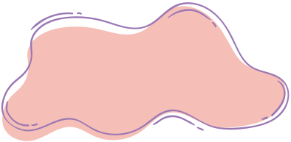




12年國教課程調整與教學－
數學融入特殊需求領域
嘉義縣朴子市竹村國小資源教師李淑靜

Slide 2



數學學習之前
從心開始—心法(教是為了不教)
正向肯定的話語及回饋(孩子感覺好，他們會做得更好)
相互尊重

Slide 3
教是為了不教
自我引導、自我管理、自我監控(覺察、後設策略)
提問：「我們可以試試…方法」
提問：「你是怎麼想到的？」(+肯定)
提問：「你是怎麼想的？」 (+肯定)
提問：「你剛剛在學什麼？學了什麼？」 (+肯定)
提問：「這一題/頁在算什麼？」 (+肯定)
提問：「算出了這一題你覺得如何？還讓你想到什麼？」 (+肯定)
Notes:
後設認知策略

Slide 4
數學學習障礙 (mathematics learning disabilities ，MLD )
美國精神疾病診斷與統計手冊第五版(The Diagnostic and Statistical Manual of Mental Disorders -5，簡稱DSM-5)
提出兩種數學困難類型：
1.難以學會數感、數學事實提取或計算。(例如：數字的大小比較；用手指做個位數的加減法，無法提取數學事實記憶進行運算；在計算過程中減法算成加法等)
2.難以進行數學推理。(例如運用數學概念、數學事實和計算程序進行推理與解題出現困難)

Slide 5
數學學障類型(MLD)
1-1 數感：如0~9的數、大小、心理數線。
1-2 數學事實提取：如＋、－、×、÷、九九乘法表、四則運算規則、正多邊形。(造成運算自動化困難)
1-3 計算：如基本加(進位)、減(借位)、乘、除運算。
2-1 數學推理：如數學應用問題解題。

Slide 6
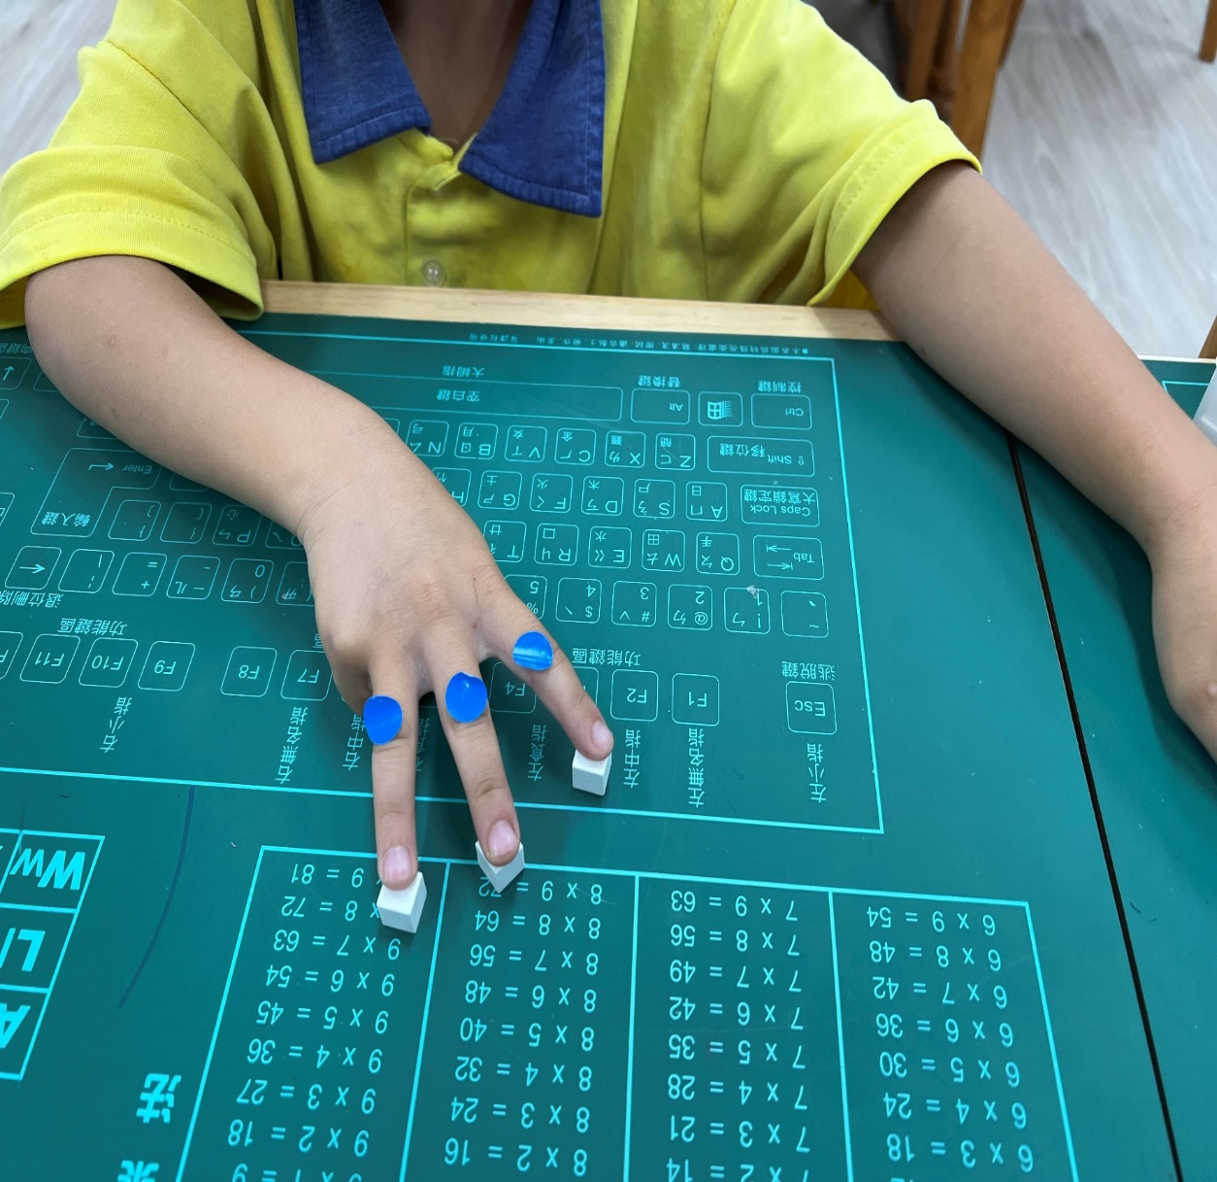
特殊需求領域教學
有感的數學-多元表徵、心理數線
關係-同構、連結、互逆
解題-與數學對話

Slide 7
數學學習4個階段的語言經驗
兒童語言(children language)
材料語言(material language)
數學語言(mathematical language)
符號語言(symbolic language)。
Irons, C., & Irons, R. (1989). Language experiences: A base for problem solving. In P. Trafton & P. Shulte (Eds.), New directions for elementary school mathematics. Reston: National Council of Teachers of Mathematics.

Slide 8
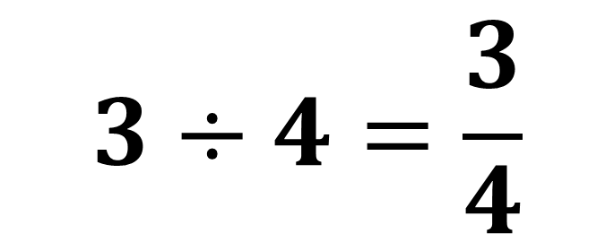
3個披薩(pizza)平分給4位同學，每位分得幾個披薩(pizza) ？
$$3÷4=\frac{3}{4}$$
(符號語言)
改編自劉祥通教授

Slide 9
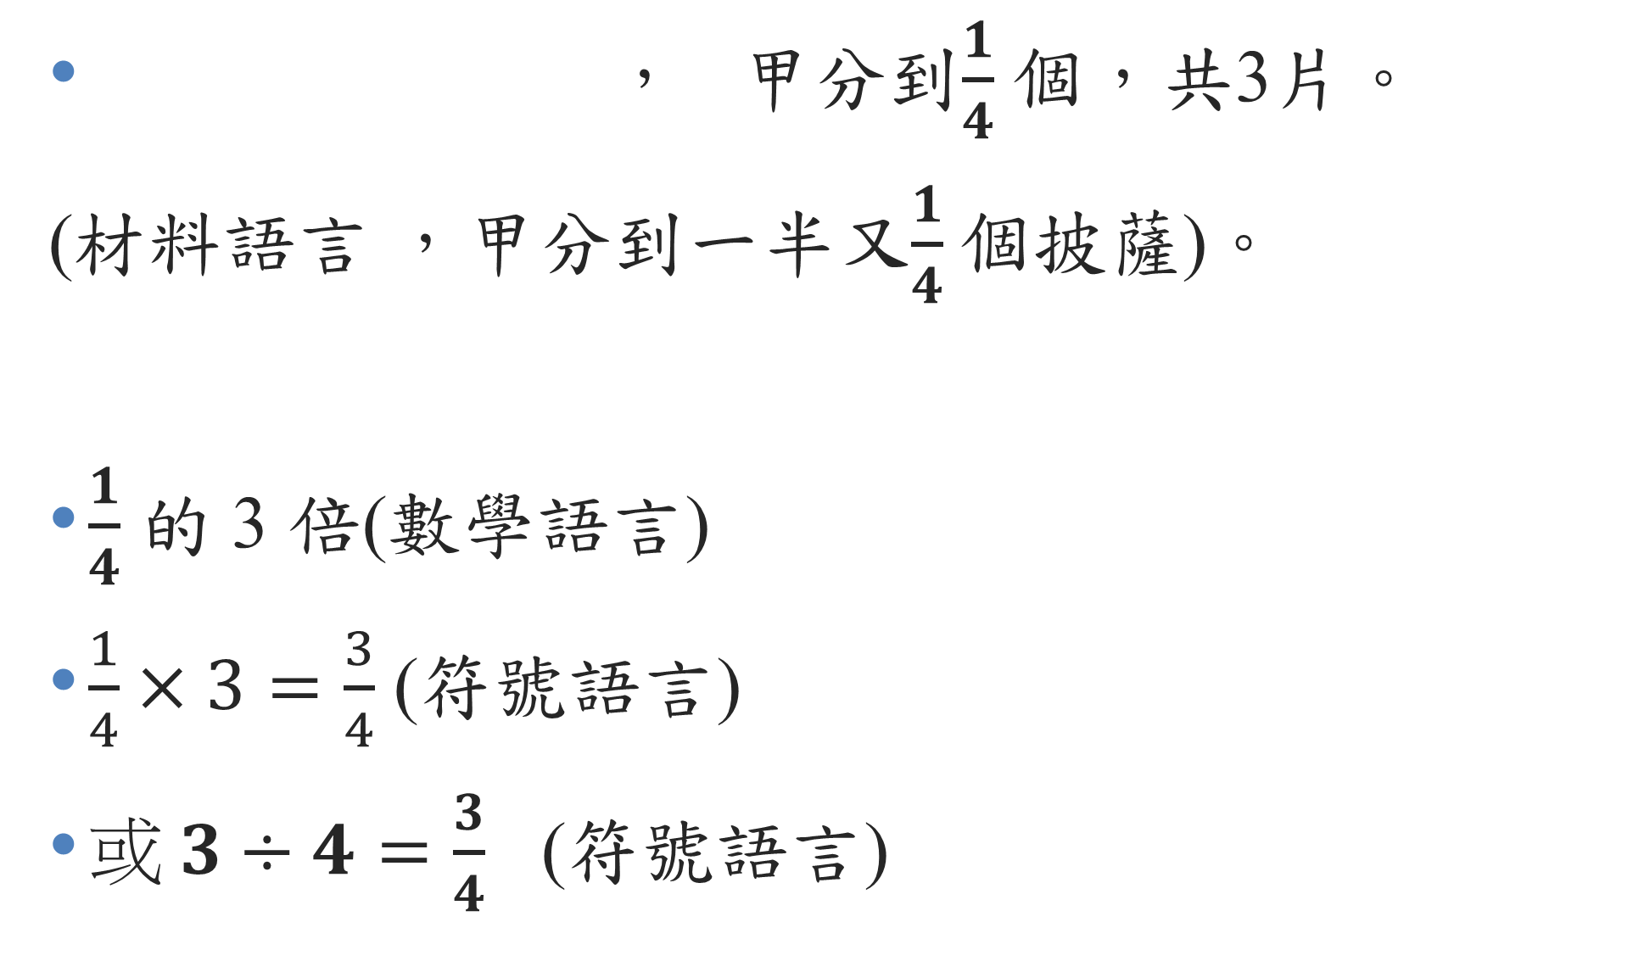
， 甲分到$\frac{1}{4}$ 個，共3片。
(材料語言 ，甲分到一半又$\frac{1}{4}$ 個披薩)。
$\frac{1}{4}$ 的 3 倍(數學語言)
$\frac{1}{4}×3=\frac{3}{4}$ (符號語言)
$或 3÷4=\frac{3}{4}$ (符號語言)
甲
甲
甲
改編自劉祥通教授

Slide 10
數學概念形成教學
1.具體→半具體→抽象
2.操弄的主要目標在幫助學生發展心像以理解數學歷程
3.活動須與實際教學內容息息相關
4.在教導數學概念時，必須變換所操弄的物體
5.操弄時必須讓學生有機會親自移動物體
6.在操弄的過程中，教師必須持續地詢問學生活動相關的問題
7.鼓勵學生放聲思考
8.在操弄結束後，讓學生將問題寫下，並且利用物體檢核答案
(郭靜姿，2001)

Slide 11
數學概念的形成
當學生無法掌握形式運算(符號、列式…等)的意義時：
1.先幫助學生查覺具體物操作和半具體物操作間的關係。
2.同時呈現具體物操作、半具體物操作、形式運算三者。
3.讓學生能從具體物操作理解半具體物操作，再理解形式運算，也就是由具體操作過渡到半具體再連結到形式運算。
4.幫助學生查覺具體物操作和形式運算間的關係後建立心像。

Slide 12
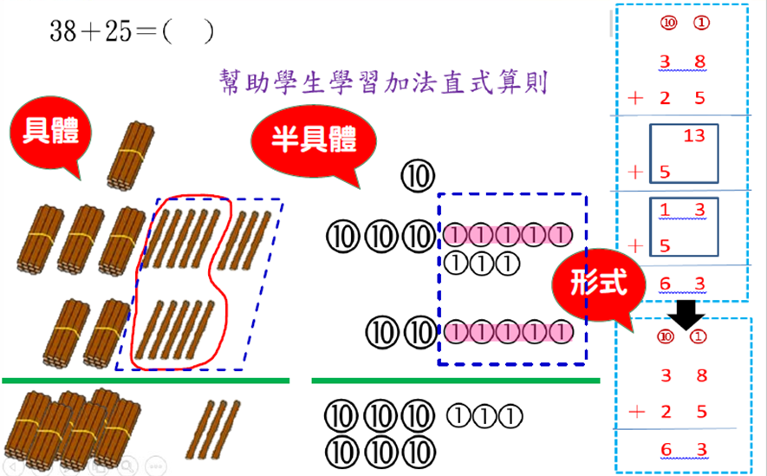
數學概念的形成
圖：引自台南市鹽水國小何鳳珠老師

Slide 13
外加式數學、特需課程
一、外加數學
著重計算、應用題融入學習策略
二、特殊需求課程
(一)數感與心理數線
(二)關係—連結、互逆、同構

Slide 14
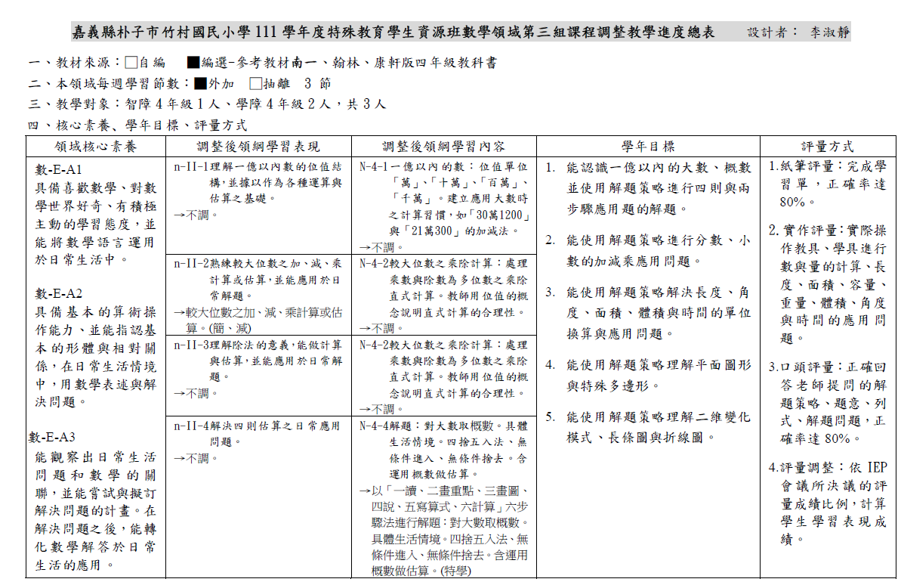
課程計畫

Slide 15
Gelman 與 Gallistel (1978)認為自二歲時孩童即懂得數數五大原則：
一、一對一對應 (one-to-one- spondence)：每一物件只能用一數詞依序數一次。
二、固定順序(stable order)：唱數的數詞順序不變。
三、基數原則(cardinal principle)：唱數最後一個字(數詞)即是該次數數的結果，或是該單位的數量。
四、抽象原則 (abstract principle)：數數的活動不受物體的特性影響(例如：大小、 顏色、摸得到與否)。
五、順序無關原則(order irrelevance)：實物被數的順序與所得最後數數結果無關 ( 如：從中、左、右數結果皆同 ) 。

Slide 16
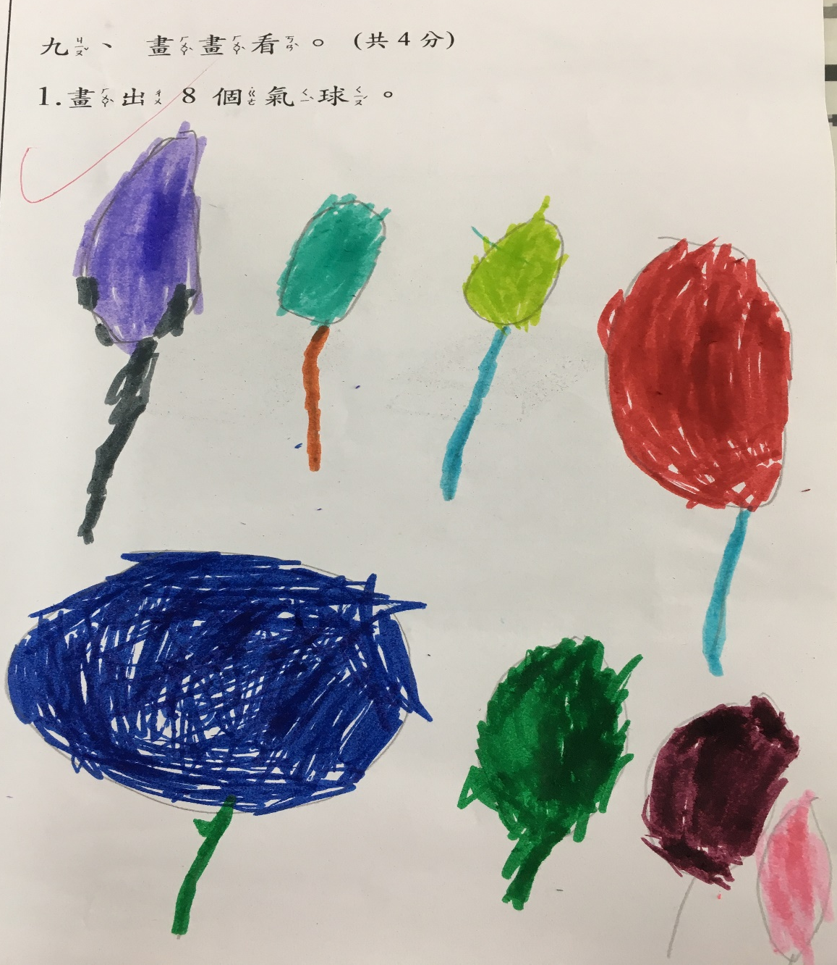

數數

Slide 17
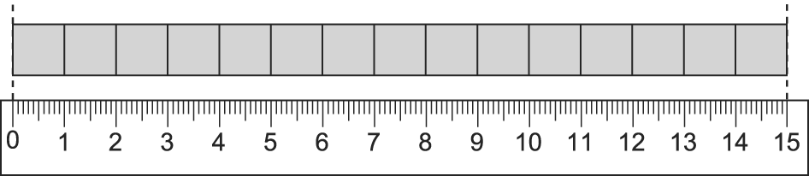

建立心理數線步驟
具體(操作積木及畫數線)
半具體(錢幣可用1、5、10…代替再畫數線)
形式
以後這條數線可以代表任何數
也可以從數線長短來比大小

Slide 18

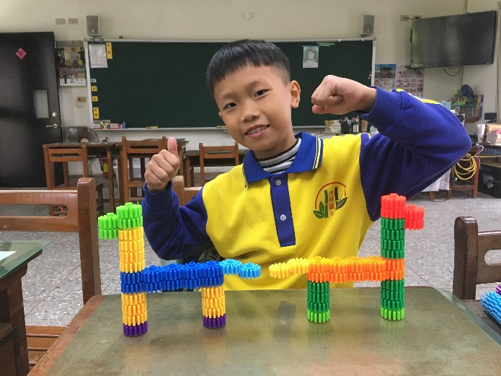
多元表徵
數數、分類、配對
加減
乘除
未知數
符號代表數
數線

Slide 19
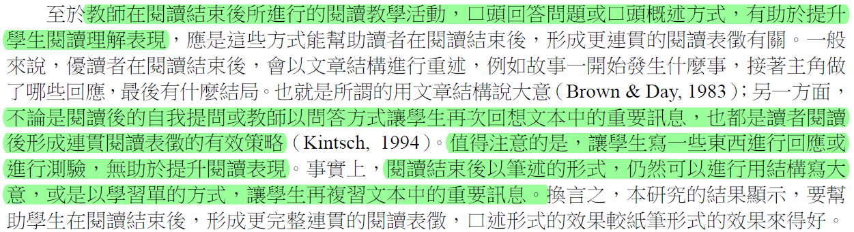
解題-與數學對話
陳明蕾. (2019). 台灣十年來教師閱讀教學與學生閱讀表現關係之探討: 來自 PIRLS 2006, 2011 與 2016 的證據. 教育心理學報, 51(1), 51-82.

Slide 20
知否？知否？應是……
為什麼要學？
學了可以做什麼用？(用來做什麼？)
學了何時會用？
學了用在什麼場合？
Notes:
身高、體重之差 匯率

Slide 21
應用題解題策略
研究者依使用的順序編成一口訣：「一讀、二說、三畫圖、四計畫、五計算、六檢查。」(江美娟、周台傑，2003)

Slide 22
應用題解題策略
已知條件
未知條件
已知與未知條件間的關聯
列式

Slide 23
應用題解題策略
一讀、二說、三畫圖、四計畫、五計算、六檢查
已知①
已知②
未知？
已知與未知間
的關聯圖
列式
「＋、－、×、÷」

Slide 24
一、讀題
分段：逗點段句
遮住：白紙、便利貼、直尺
指出：手指指著字
讀出：把題目分句讀出、放聲思考(教師)
專注：計時器、口頭提醒、提示卡、手電筒
https://youtu.be/2Lbz5_PDRzo

Slide 25
二、說
題意：句意(這句的意思是？有哪個詞不懂？)、討論
圈出關鍵字詞、圈關鍵數字、圈重點
已知：說出已知①、已知②(請問題目的已知是？)
未知：說出未知①、未知②(請問題目裡有幾個？問號；未知是？)
關係：你覺得已知跟未知的關係是什麼？
題目為什麼要問這個(未知)？
重新表述：整理一下、再說一說、猜一猜「＋、－、×、÷」

Slide 26
三、畫
畫出連環圖：搭配題意畫出情境連環圖
畫出關係圖：實物圖、表示圖、線段圖

Slide 27
四、計畫列式
自己列式(只有列式)
使用策略幫助計畫：如簡化問題、簡化數字、操作、畫圖、畫表格、找規律、分解、類化、區辨、已知公式、已知定理
列式的書寫空間配置
有時候單位也是算式

Slide 28
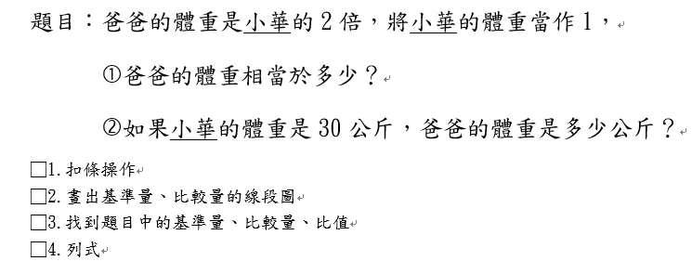


Slide 29
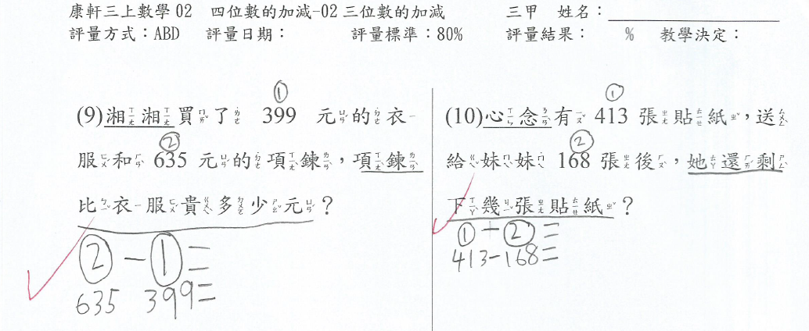
四、計畫列式

Slide 30
強調單位及區辨
有18 枝藍筆，
平分給6 個小朋友，
每個小朋友可分到幾枝？
有2184 張耶誕卡片，
每84 張綑成一疊，
共可捆成幾疊？
18 ÷ 6＝3
2184 ÷ 84＝25
枝
個
枝/個
張
張/疊
疊

Slide 31
五、計算
自行計算
使用科技輔助：計算機、APP、線上單位換算
使用策略輔助：具體實物、手指、圖示、口頭計數、由左而右、提示卡、乘法表、單位換算表格。

Slide 32
計算策略
由左而右計算：相加或相減(搭配錢幣)

Slide 33
除法計算策略
 | 百 | 十 | 個
 | 1 | 5 | 8
3 | 4 3 | 17 15 | 26 24
 | 1 | 2 | 2
放大

Slide 34
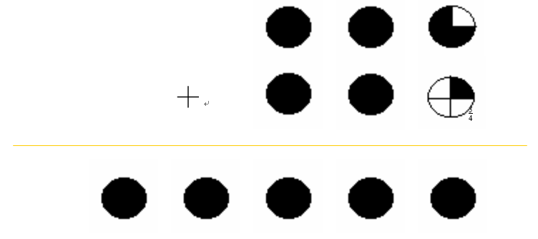
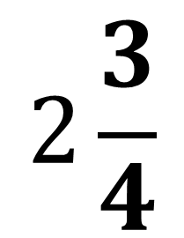
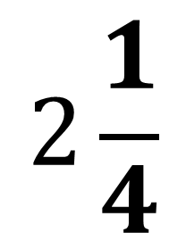
圖示法
$$2\frac{3}{4}$$
$$2\frac{1}{4}$$
＋
(郭靜姿，2001)

Slide 35
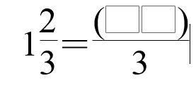


圖示法
Notes:
媽媽、魚塭

Slide 36
六、驗算或檢查
檢查
數字或符號抄對了嗎？(用手指著數字)
運算符號對嗎？(再想想已知、未知的關係)
計算正確嗎？(再算一遍)
單位正確嗎？(再讀一遍題目)
想想看答案合理嗎？
答案合理：將「答案/結果」帶回原式計算。
答案不合理：就回到步驟一重新開始。
便利貼的應用

Slide 37
應用題解題策略
小明有12顆糖，平分裝成3盒，一盒有幾顆糖？
1.小明有 顆糖，2.平分裝成 盒，3.問題是：
1.已知①：小明有 顆糖，2.已知②：平分裝成 盒，3.未知(問題)?：

Slide 38
①
②
？
小明有12顆糖，平分裝成3盒，一盒有幾顆糖？
思考：①、②跟？的關係

Slide 39

單位量
①
②
？
小明有12顆糖，平分裝成3盒，一盒有幾顆糖？
？
？
？

Slide 40
①
②
？
小明有12顆糖，平分裝成3盒，一盒有幾顆糖？
12 ÷ 3 ＝ 4

Slide 41

除法應用題解題策略類化
單位量
①
②
？
小明有32公尺的繩子，每8公尺剪成一段，可以剪成幾段？
小明有3.2公尺的繩子，每0.8公尺剪成一段，可以剪成幾段？
單位量

Slide 42
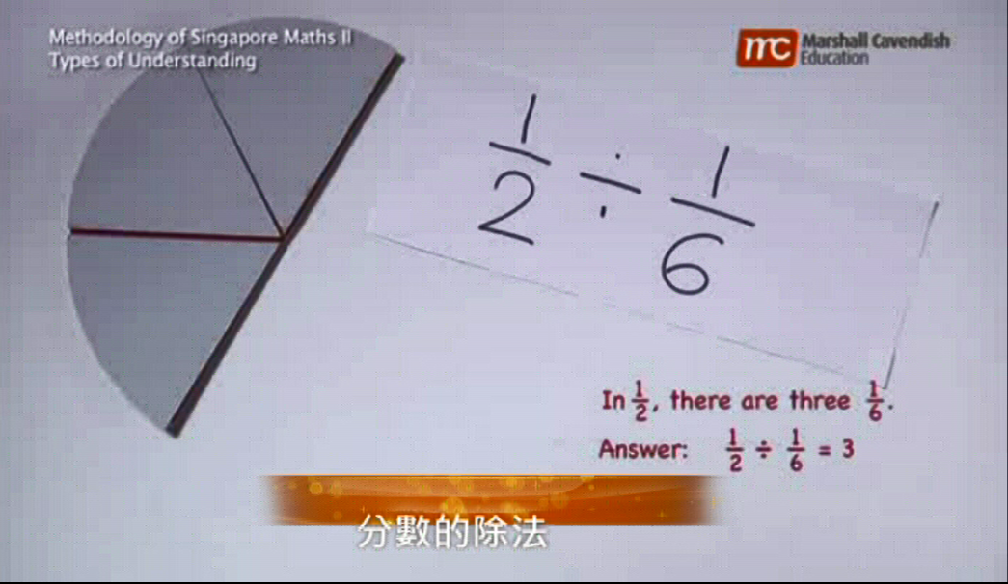
分數除法應用題解題策略類化
https://youtu.be/vgmuafD1yeU
單位量
http://www.thinked.my/ithinkmaths.html

Slide 43
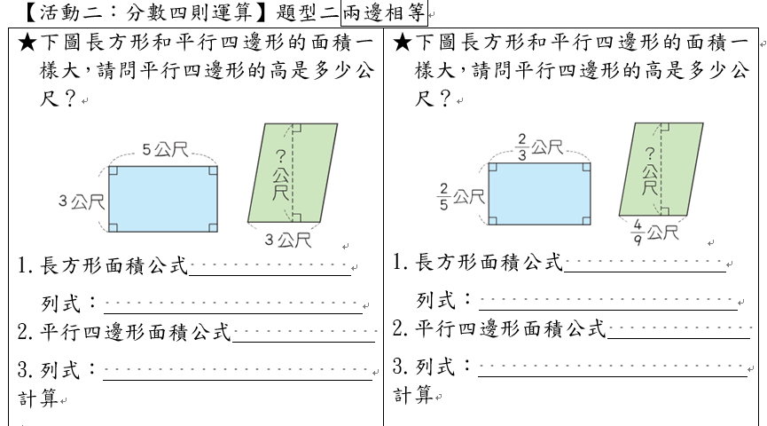
類化/替換

Slide 44
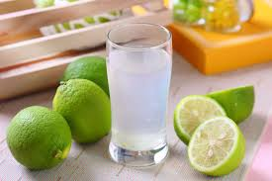
除法應用題解題策略題型區辨
(1)42顆檸檬，可以榨成7杯檸檬汁，每杯用了幾顆檸檬？
(2)6顆檸檬可以榨成一杯檸檬汁，42顆檸檬可以榨成多少杯檸檬汁？

Slide 45
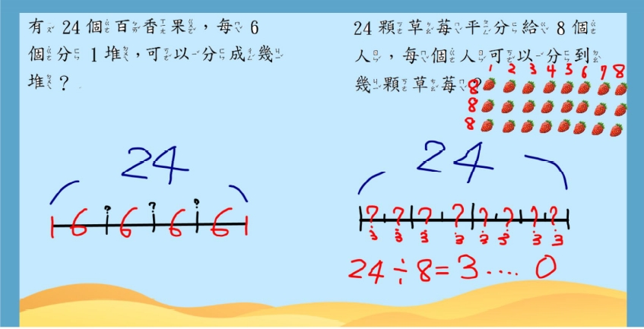
題型區辨

Slide 46
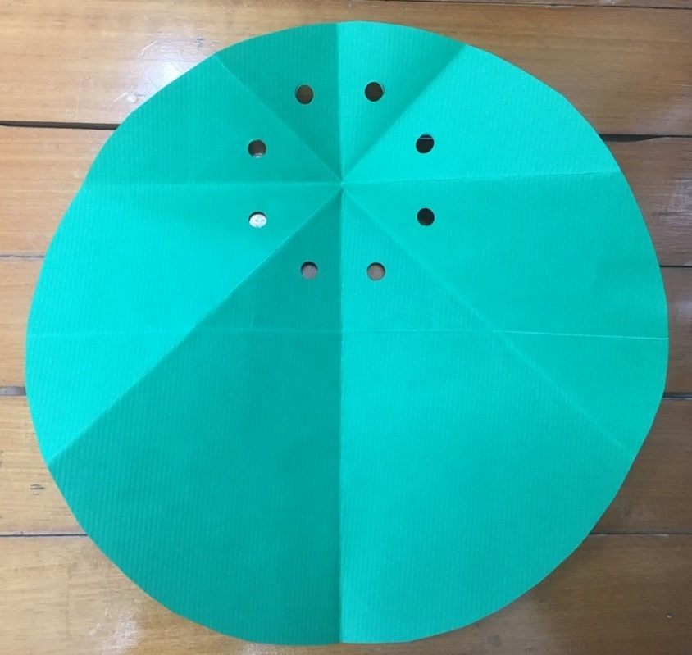
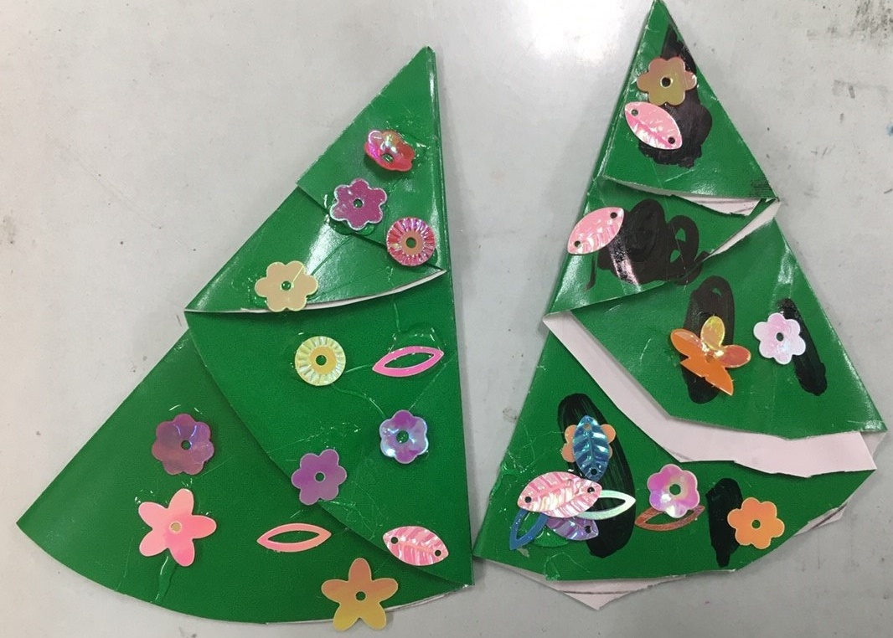
綜合應用
已知公式應用

Slide 47
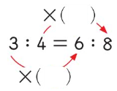
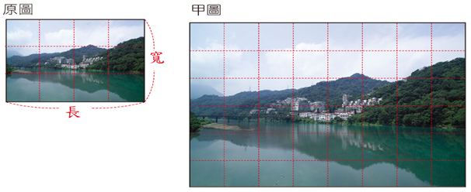
綜合應用
比、比例、圓周長
有一個半徑5公分的圓形，它的3倍放大圖的半徑是( )公分，直徑是( )公分，圓周長是( )公分。

Slide 48

抽離式數學課程
表現類別(學習表現)
n 數與量
s 空間與形狀
r 關係
d 資料不確定性
主題類別(學習內容)
N 數與量
S 空間與形狀
R 關係
D 資料不確定性

Slide 49
從學生需求到教學
一、從學生能力到學習重點
二、從學習重點到IEP學年/學期目標
三、從IEP學年/學期目標到教學
嘉義縣特教資訊網

Slide 50
核心概念、設計活動
融入生活
融入特殊需求領域—
生活管理、功能性動作訓練、自我決策…

Slide 51
結合核心概念、設計活動
搭火車
統計表格
時刻表
購票
規畫

Slide 52
實作設計(一)
從學生能力到IEP目標
調整學習重點
Notes:
學習吧 https://www.learnmode.net/knowledge?p=22#focus
https://www.learnmode.net/knowledge/version?p=45#focus

Slide 53
領域學習重點(學習表現、學習內容)轉化為IEP目標
學習表現→調整後學習表現 | 學習內容→調整後學習內容 | 學期目標
n-II-1 理解一億以內數的位值結構，並據以作為各種運算與估算之基礎。 →理解二千以內數的位值結構，並據以作為各種運算與估算之基礎。(簡) | N-3-1 一萬以內的數：含位值積木操作活動。結合點數、位值表徵、位值表。位值單位「千」。位值單位換算。 →二千以內的數：含位值積木操作活動。結合點數、位值表徵、位值表。位值單位「千」。(簡) | 能認識2000以內數的位值結構。
n-II-2 熟練較大位數之加、減、乘計算或估算，並能應用於日常解題。 →熟練較大位數之加、減、乘計算，並能應用於日常解題。(減) | N-3-2 加減直式計算：含加、減法多次進、退位。 →加減直式計算：含加、減法一次進、退位。(簡) N-3-3 乘以一位數：乘法直式計算。教師用位值的概念說明直式計算的合理 性。被乘數為二、三位數。 →乘以一位數：乘法直式計算。被乘數為二、三位數。(減) N-3-6 解題：乘除應用問題。乘數、被乘數、除數、被除數未知之應用問題。連結乘與除的關係（R-3-1）。 →解題：乘除應用問題。連結乘與除的關係（R-3-1）。(減) | 能做加減法一次進退位直式計算與解題並用計算機檢驗答案。 能做乘法二位數乘以一位數直式計算與解題並用計算機檢驗答案。

Slide 54
學年目標 | 學期目標
1.能認識2000以內的數並做加、減、乘、除的直式計算與解題。 | 1-1能認識2000以內數的位值結構。 1-2能做加減法一次進退位直式計算與解題並用計算機檢驗答案。 1-3能做乘法二位數乘以一位數直式計算與解題並用計算機檢驗答案。 1-4能做除法二位數除以一位數的直式計算與解題並用計算機檢驗答案。
2.能使用計算機進行四則運算、兩步驟解題與乘除互逆計算、驗算與解題。 | 2-1能用計算機計算四則運算的結果。 2-2能用計算機解決兩步驟(連乘)應用問題。 2-3能使用計算機做乘除互逆的驗算。
3.能將同分母分數、一位小數在數線上報讀、標示出來並做加減計算與解題。 | 3-1能做簡單同分母分數的加減(結果不超過1)。 3-2能認識等值分數的意義(分母12以內)。 3-3能做一位小數的比較、加減直式計算與解題。 3-4能報讀與標示數線上的整數、分數與小數。

Slide 55
學年目標 | 學期目標
4.能做長度、角度、面積、容量、重量與時間單位的實測、量感、估測、計算與換算。 | 4-1能做長度單位(毫米)的實測、量感與估測，並使用計算機、科技產品做計算與單位換算。 4-2能認識直角並做角度的直接比較與間接比較。 4-3能做面積單位(平方公分)的實測、量感與估測，並使用計算機做計算。 4-4能做容量單位(公升、毫升)的實測、量感與估測，並使用計算機、科技產品做計算與單位換算。 4-5能做重量單位(公斤、公克)的實測、量感與估測，並使用計算機、科技產品做計算與單位換算。 4-6能做時間(時、分、秒)的報讀、實測、量感與估測，並使用換算圖做單位換算。
5.能認識正方形、長方形與圓的特徵並知道立體形體與其展開圖的關聯性。 | 5-1能理解正方形、長方形邊與角的特徵。 5-2能認識圓形的特徵並用半徑畫圓。 5-3認識平面圖形的分割、重組與立體形體的展開圖。
6.能觀察數列與一維圖表的數量模式並進行一維、二維表格的報讀與製作。 | 6-1能在實物操作下做數列、一維圖表的觀察與推理。 6-2能報讀與製作一維、二維表格。

Slide 56
項目 | 學期目標（第一學期）
1-1 | 能認識2000以內數的位值結構。
1-2 | 能做加減法一次進退位直式計算與解題並用計算機檢驗答案。
2-1 | 能用計算機計算四則運算的結果。
3-1 | 能做簡單同分母分數的加減(結果不超過1)。
3-2 | 能認識等值分數的意義(分母12以內)。
4-2 | 能認識直角並做角度的直接比較與間接比較。
4-5 | 能做重量單位(公斤、公克)的實測、量感與估測，並使用計算機、科技產品做計算與單位換算。
5-1 | 能理解正方形、長方形邊與角的特徵。
5-2 | 能認識圓形的特徵並用半徑畫圓。
6-1 | 能在實物操作下做數列、一維圖表的觀察與推理。
6-2 | 能報讀與製作一維、二維表格。

Slide 57
從IEP目標到教學
如何彈性地將IEP目標(含專團OT目標)轉成教學活動/學習(單)設計？
步驟
1.設計理念
2.學習目標
3.學習教材(活動)
4.學習評量
結合核心概念、設計生活化活動

Slide 58
IEP目標 | 設計理念 | 學習目標 | 學習教材 (活動) | 學習評量 (調整)
2-1 能用計算機計算四則運算的結果。 4-2 能認識直角並做角度的直接比較與間接比較。 5-1 能理解正方形、長方形邊與角的特徵。 | 幾何概念 連結 數量概念 1.具體操作 2.心像 3.符號運算 | 2-1-1連加併式 2-1-2連減併式 2-1-3加減併式 4-2-1角、三角形 4-2-2直角 4-2-3角的大小 5-1-1周界 5-1-2三角形、正方形、長方形邊、角特徵 5-1-3周長 | 1.併式 (購物) 2.角與角度 (教室情境) 3.周界與周長 (遊戲區、停車場) | 1.空格、色格提示、使用計算機 2.邊及直角操作評量 3.周界提示、扣條操作、計算機

Slide 59
核心概念、設計活動
一、角與角度
二、周界與周長
三、併式
幾何與數量
Notes:
三角形(警告標示)

Slide 60
實作設計(二)
從IEP目標到教學
核心概念、設計活動
Notes:
學習吧 https://www.learnmode.net/knowledge?p=22#focus
https://www.learnmode.net/knowledge/version?p=45#focus

Slide 61
結合核心概念、設計活動
一、圓
二、分數
三、重量
活動名稱
圓
分數
重量
統整
Notes:
三角形(警告標示)

Slide 62
結合核心概念、設計活動
健康體位
小數
分數
百分率
二維表格
一、小數
二、分數
三、百分率
四、二維表格
融入生活管理、自我決策
Notes:
三角形(警告標示)

Slide 63
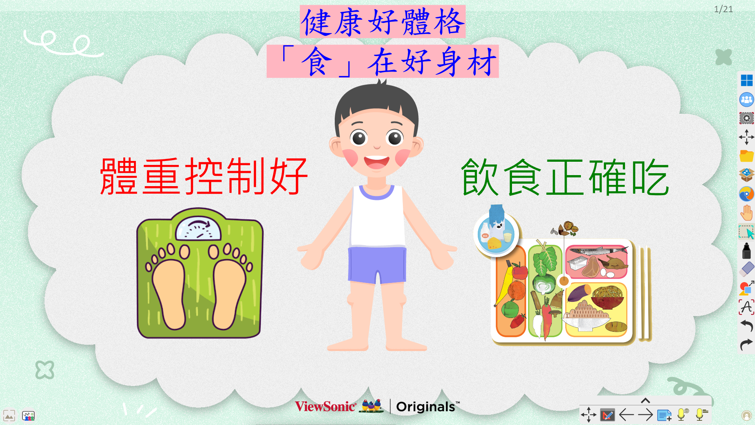

Slide 64
教是為了不教…
自問自答
Notes:
後設認知策略

Slide 65
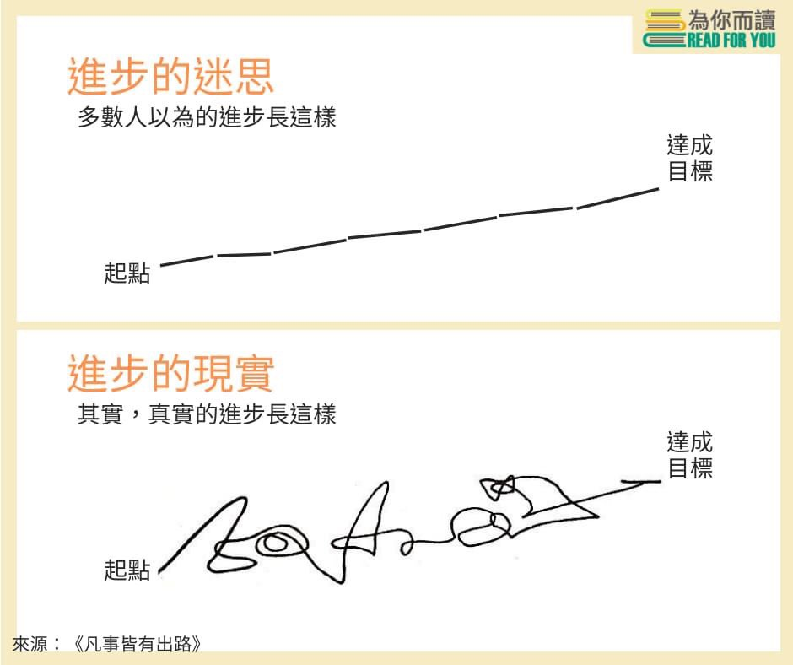

Slide 66
THANK YOU

